Slide 1
EL CONOCIMIENTO CIENTÍFICO
1.2.2. La Ciencia: elementos básicos, proceso y producto.
1.2.3. Proceso de la ciencia: principio, ley teórica y categoría.

Slide 2
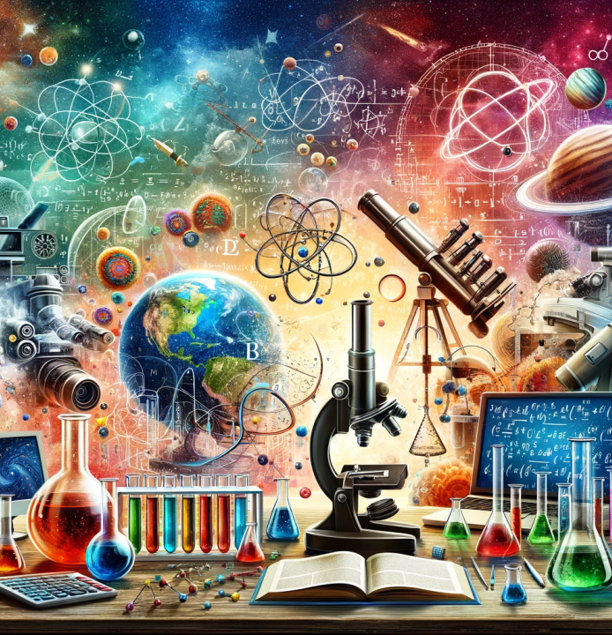
LA CIENCIA: Elementos básicos, proceso y producto
Al conjunto de conocimientos que las personas tenemos sobre el mundo, así como la actividad humana destinada a conseguirlos, es lo que denominamos ciencia. El termino ciencia deriva del latín scire, que significa saber, conocer; su equivalente en griego es shopia, que significa el arte de saber.
En el ámbito del conocimiento científico, el término "ciencia" hace referencia a un sistema de conocimiento estructurado que se genera a través de la observación, el análisis y la experimentación sistemática.
La ciencia busca explicar y comprender los fenómenos naturales, sociales y tecnológicos mediante la aplicación de métodos rigurosos y verificables.

Slide 3
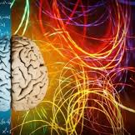
En el ámbito del conocimiento científico, el término "ciencia" hace referencia a un sistema de conocimiento estructurado que se genera a través de la observación, el análisis y la experimentación sistemática.
La ciencia busca explicar y comprender los fenómenos naturales, sociales y tecnológicos mediante la aplicación de métodos rigurosos y verificables.

Slide 4
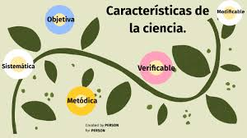

Slide 5
La ciencia posee las siguientes características:
Sistemática; toda vez que los elementos que la integran se encuentran estructurados en íntima relación unos con otros.
Acumulativa: porque aprovecha y se sirve de todos los conocimientos que se han logrado en todas las épocas y lugares, por lo cual no es necesario reinventar continuamente.
Metódica; porque requiere de un proceso ordenado en la búsqueda de aquellos elementos que constituyen los conocimientos científicos “adquiridos y ordenados metódicamente”
Provisional: la ciencia no se acaba, es motivo de constante análisis; porque es perfectible y, por ello, evolutiva, cambiante, no permanente y definitiva.
Comprobable; los conocimientos que la conforman pueden ser comprobables, y verificables. Las ciencias formales como son la lógica y las matemáticas son sujetas a demostración; las ciencia factuales como los son las ciencias naturales, y sociales, son sujetas de verificación.

Slide 6
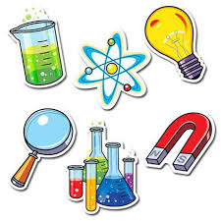
ELEMENTOS BÁSICOS DE LA CIENCIA

Slide 7
Elementos básicos de la ciencia
1. Objetividad La ciencia se basa en la observación y medición objetiva de los fenómenos, lo que significa que los datos y las conclusiones no están influenciados por opiniones personales o prejuicios. Esto es esencial para garantizar que el conocimiento generado sea confiable y replicable por otros investigadores.
2. Método: La ciencia emplea un enfoque metódico que incluye pasos como la observación, la formulación de hipótesis, la experimentación, la recolección de datos, el análisis de los resultados y la conclusión. Este proceso permite desarrollar teorías y leyes que explican los fenómenos observados.
Cuantitativo: Se basa en la medición numérica y el análisis estadístico.
Cualitativo: Se centra en la comprensión de los fenómenos a través de interpretaciones detalladas.
3. Verificación y refutación: En la ciencia, los hallazgos deben ser verificables por otros investigadores mediante la replicación de los experimentos o estudios. Además, una característica esencial del conocimiento científico es que siempre está abierto a ser refutado o mejorado a medida que surgen nuevas evidencias o métodos de investigación.

Slide 8
3. Razonamiento:
Inductivo: Parte de observaciones específicas para llegar a una conclusión general.
Deductivo: Parte de una premisa general para hacer inferencias sobre casos particulares.
5. Verificabilidad: Verificación y refutación: En la ciencia, los hallazgos deben ser verificables por otros investigadores mediante la replicación de los experimentos o estudios. Además, una característica esencial del conocimiento científico es que siempre está abierto a ser refutado o mejorado a medida que surgen nuevas evidencias o métodos de investigación.
Las conclusiones científicas deben poder someterse a pruebas y replicarse por otros investigadores.
6. Empirismo: La ciencia se basa en datos observables y medibles, sean cualitativos o cuantitativos.

Slide 9
LA CIENCIA COMO PRODUCTO Y COMO PROCESO

Slide 10
"¿Por qué el agua hierve más rápido en una olla a presión?"
Situación: “¿Han cocinado con una olla a presión? ¿Por qué creen que el agua hierve más rápido y los alimentos se cocinan en menos tiempo?”

Slide 11
Explicación sencilla: En una olla a presión, el vapor no puede escapar fácilmente, lo que aumenta la presión interna. Al haber más presión, las moléculas de agua necesitan más calor para convertirse en vapor, y el agua hierve a más de 100 °C, lo que cocina los alimentos más rápido.

Slide 12
La ciencia como proceso y como producto: una visión integral del conocimiento
En el ámbito académico y profesional, es fundamental comprender que la ciencia no solo es un conjunto de conocimientos acumulados, sino también una forma estructurada de generarlos. Por ello, hablamos de la ciencia como proceso y como producto, dos dimensiones complementarias pero distintas.

Slide 13
Ciencia como proceso: El camino del conocimiento
Se refiere al conjunto de pasos, métodos y estrategias sistemáticas que seguimos para construir conocimiento confiable.
Este proceso implica:
La observación rigurosa de fenómenos.
La formulación de hipótesis que intentan explicar lo observado.
La experimentación o recolección de datos.
El análisis crítico de los resultados.
La comprobación o refutación de hipótesis.
👉 En otras palabras, es el “hacer ciencia”, lo que permite que el conocimiento sea verificable, objetivo y replicable. Es dinámico, flexible y está en constante revisión.

Slide 14
📚 Ciencia como producto: el resultado del proceso
Es el conocimiento construido y validado a través del proceso científico. Puede expresarse en forma de:
Leyes (como la ley de gravedad)
Teorías (como la teoría de la evolución)
Modelos (como el modelo atómico)
Técnicas y aplicaciones prácticas (como una vacuna o una tecnología)
👉 Es el saber establecido, que se enseña, se aplica, se comunica y se transforma en base para nuevos descubrimientos. A diferencia del proceso, el producto es más estable, aunque no definitivo: puede perfeccionarse o cambiar con nuevos hallazgos.

Slide 15
🧪 CIENCIA COMO PROCESO 📚 CIENCIA COMO PRODUCTO
🔍 Es el camino para construir el conocimiento | ✅ Es el resultado del proceso científico
📌 Incluye observación, hipótesis, experimentación, análisis | 📌 Incluye teorías, leyes, modelos, aplicaciones
🔄 Dinámico y continuo: se repite y mejora constantemente | 🧱 Estable pero no definitivo: puede modificarse con nuevos hallazgos
🤔 Fomenta el pensamiento crítico y la actitud investigativa | 🧠 Permite aplicar el conocimiento en la vida real
🧰 Enfatiza el método científico y la búsqueda de evidencia | 📘 Enfatiza el saber validado y compartido por la comunidad científica
👩‍🔬 “Hacer ciencia” | 📖 “Conocer ciencia”

Slide 16
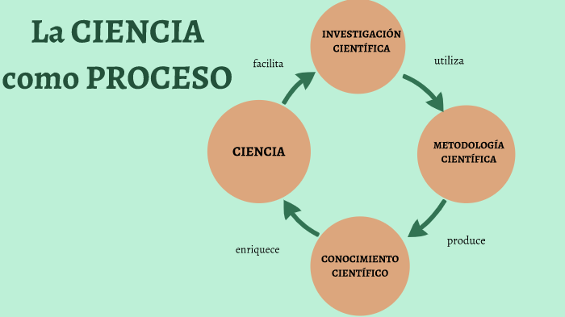

Slide 17
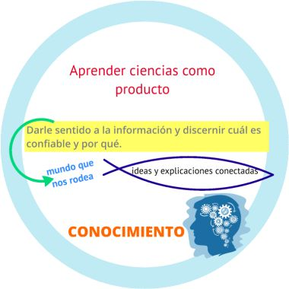

Slide 18
PROCESO DE LA CIENCIA: PRINCIPIO, LEY TEORIA Y CATEGORÍA
El “proceso de la ciencia” es una forma ordenada de descubrir y entender cómo funciona el mundo. Para eso, los científicos usan varios conceptos, entre los cuales se destacan la “ley”, la “teoría” y la “categoría”. Vamos a verlos de una manera sencilla:
1. Ley científica:
Una ley es como una regla que siempre se cumple en la naturaleza.
Por ejemplo, si sueltas un objeto, siempre caerá al suelo por la gravedad. Las leyes son observaciones que se repiten una y otra vez y nos ayudan a predecir lo que pasará en ciertas situaciones. Pero no nos dicen por qué sucede, solo que sucede.
2. Teoría científica:
Una teoría va más allá de una ley, porque trata de “explicar” por qué ocurren las cosas.
Imagina que tienes piezas de un rompecabezas: las leyes serían esas piezas sueltas (lo que ya sabemos), y la teoría es el dibujo completo cuando las juntamos. Una teoría une todas esas observaciones y leyes, dándonos una explicación más completa. Por ejemplo, la teoría de la evolución explica cómo y por qué cambian los seres vivos con el tiempo.

Slide 19
3. Categoría científica:
Las categorías son como cajas en las que agrupamos información. Imagina que estás clasificando diferentes tipos de frutas: una categoría puede ser "cítricos" (limones, naranjas) y otra "tropicales" (piña, mango). En la ciencia, las categorías sirven para organizar mejor lo que estamos estudiando. Nos ayudan a entender y analizar datos o conceptos similares, lo que facilita el estudio.
Relación entre ellos:
- Las “leyes” son como reglas que observamos en la naturaleza (lo que pasa).
- Las “teorías” son explicaciones que conectan esas leyes y nos ayudan a entender por qué pasan las cosas.
- Las “categorías” nos permiten organizar la información de manera clara para poder analizarla mejor.
En resumen, estos tres conceptos son herramientas clave en la ciencia para entender el mundo de forma ordenada.

Slide 20
Proceso del Conocimiento Científico:
El proceso de adquisición del conocimiento científico sigue un camino estructurado, que incluye las siguientes etapas:
1. Observación: Recoger datos sobre un fenómeno de interés. En la investigación cuantitativa, estos datos suelen ser numéricos; en la cualitativa, pueden ser narrativos o descriptivos.
2. Planteamiento del problema: Definir una pregunta o hipótesis a investigar. Es fundamental identificar un problema relevante y específico para guiar la investigación.
3. Formulación de hipótesis (principalmente en investigación cuantitativa): Proponer una posible explicación o relación entre variables que se quiere probar o refutar.
4. Recolección de datos: Utilizar instrumentos para obtener la información necesaria.
- Cuantitativo: Encuestas, experimentos, mediciones.
- Cualitativo: Entrevistas, observaciones, grupos focales.

Slide 21
5. Análisis de datos:
- Cuantitativo: Se utilizan técnicas estadísticas para analizar los datos.
- Cualitativo: Se interpretan los significados y patrones emergentes de los datos recogidos.
6. Conclusión: Interpretar los resultados en función de los objetivos y las hipótesis planteadas. En este punto, se confirma o refuta la hipótesis, o se describen los patrones observados.
7. Publicación y replicación: Los resultados deben ser divulgados para que otros investigadores puedan revisarlos, replicarlos y, eventualmente, ampliar el conocimiento en el área.

Slide 22
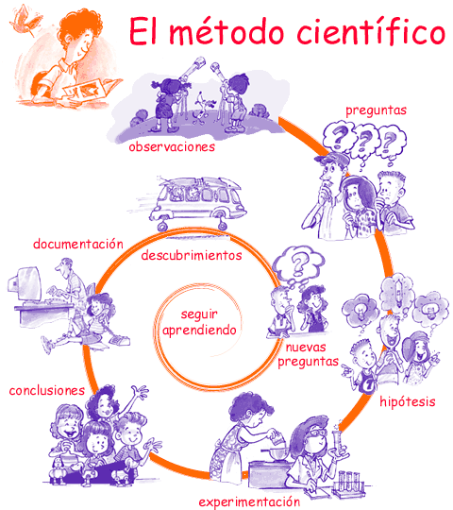
¿En qué consiste realmente esa particular y rigurosa forma de trabajar (investigar) los científicos? Este método científico es un conjunto de actividades intelectuales (como la formulación de suposiciones provisionales o hipótesis), actitudinales (espíritu abierto y crítico) e instrumentales (experimentación) por las que los científicos tratan de resolver los problemas planteados en su investigación, haciendo progresar a la ciencia. Hoy en día (no siempre fue así) y desde el siglo XVII el método de las ciencias de la naturaleza es hipotético-deductivo, es decir, partiendo de resultados empíricos (experimentos u observaciones) se emite una hipótesis de trabajo, de la que se deducen consecuencias que, una vez contrastadas, dan lugar a una teoría.

